Slide 1




Slide 2

需求变更评审
概要设计说明书第二版
模块详细设计
底层数据操作代码与数据库设计

Slide 3
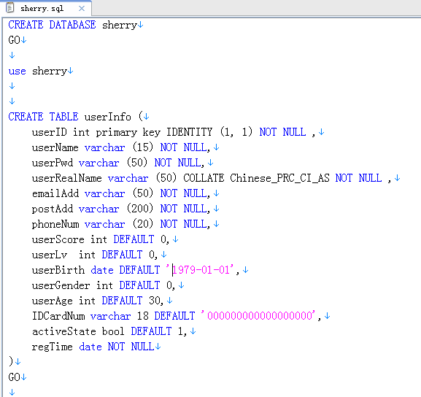

Slide 4
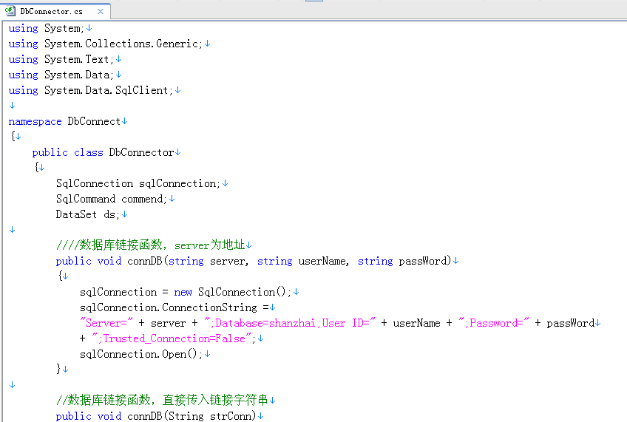

Slide 5

详细设计与编码安排较紧，导致详细设计整合进度不理想。
由于上周进度拖后，为赶进度，小组工作质量有所下降。

Slide 6

1.完成详细设计的整合
2.开始各自模块的代码编写
3. 加快工作进度并提高工作质量

Slide 7


